Slide 1

Détection d’anomalies
L’alliance entre l’industrie et la recherche

Slide 2
Lusis
Editeur créé en 1998
Plateforme transactionnelle : Tango
  Systèmes de paiements
  Plateforme de Trading
  Fidélité
  Streaming musical
Investissement 2022 dans la Santé

Slide 3
Lusis et l’IA
Travaille sur le ML depuis 2015 et avec CS depuis 2014 (premier CEI Deep Learning)
Lab IA créé en 2017
Chaire avec CentraleSupelec créée en 2020
Détection de fraude
Trading (Prédiction de séries temporelles à forte composante aléatoire)
Recommandation musicale
Santé

Slide 4
Enjeux et difficultés
Le cas de la détection de fraudes aux paiements

Slide 5
La fraude en Europe (ECB – 2021)
23.85 Millions de transactions frauduleuse
1.53 Milliards €
Depuis 3DS, augmentation du social engineering
Une cybercriminalité très organisée
Des conséquences importantes
  Financement de réseaux criminels
  Drames humains

Slide 6
Caractéristiques et Difficultés
Données réelles difficiles à obtenir
Impossibilité de les diffuser
A la fois tabulaires et séries temporelles
Concept Drift
Création features pertinentes : expertise métier
Création de features dans un grand dataset tabulaire
Features catégorielles à très grande cardinalité
Très déséquilibrées (<1% de fraudes)
Explicabilité

Slide 7
Grand dataset tabulaire
500 Millions de transactions
145 Features
12 Fichiers parquets (pyarrow) : 164 GB au total
Empreinte mémoire DataFrame pour un fichier : 25 GB
Empreinte mémoire du dataset complet : 300 GB

Slide 8
Création de features dans un grand dataset tabulaire
Problème
  Traitement global impossible si moins de 768 GB de RAM
  Si le volume triple, aucune noeud sur le Mesocentre ou Jean-Zay ne peut effectuer le calcul
Solution
  Approche scalable pouvant fonctionner avec 128 GB de RAM même si le volume augmente
  Création incrémentale des features
    N .csv => M .parquet optimisés « raw data »
    Un job par groupe de features, chaque résultat stocké dans un .parquet
    Pour chaque .parquet « raw », merge avec toutes les features
  Optimisation des types
    uint8, categorical, …

Slide 9
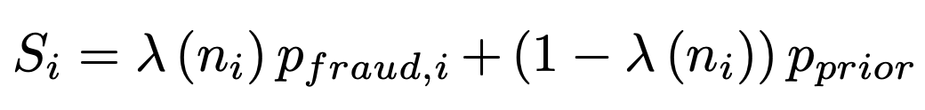
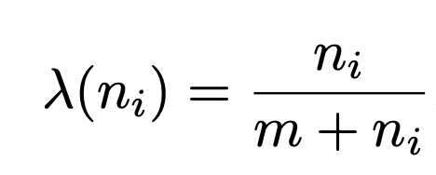
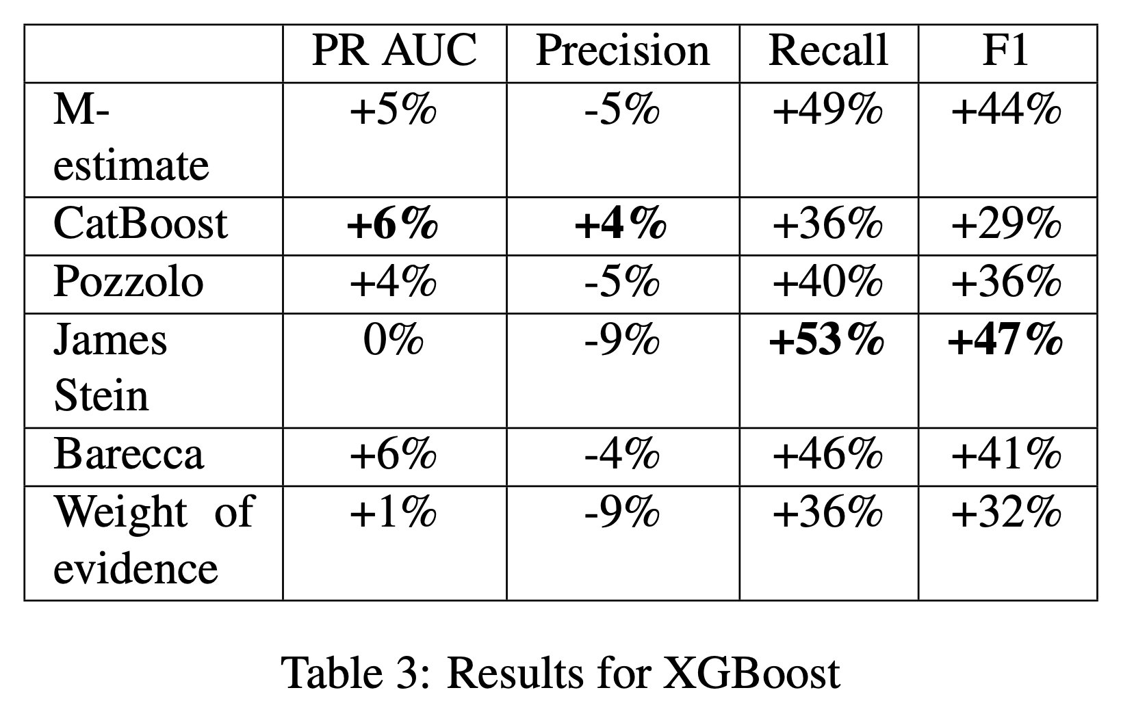
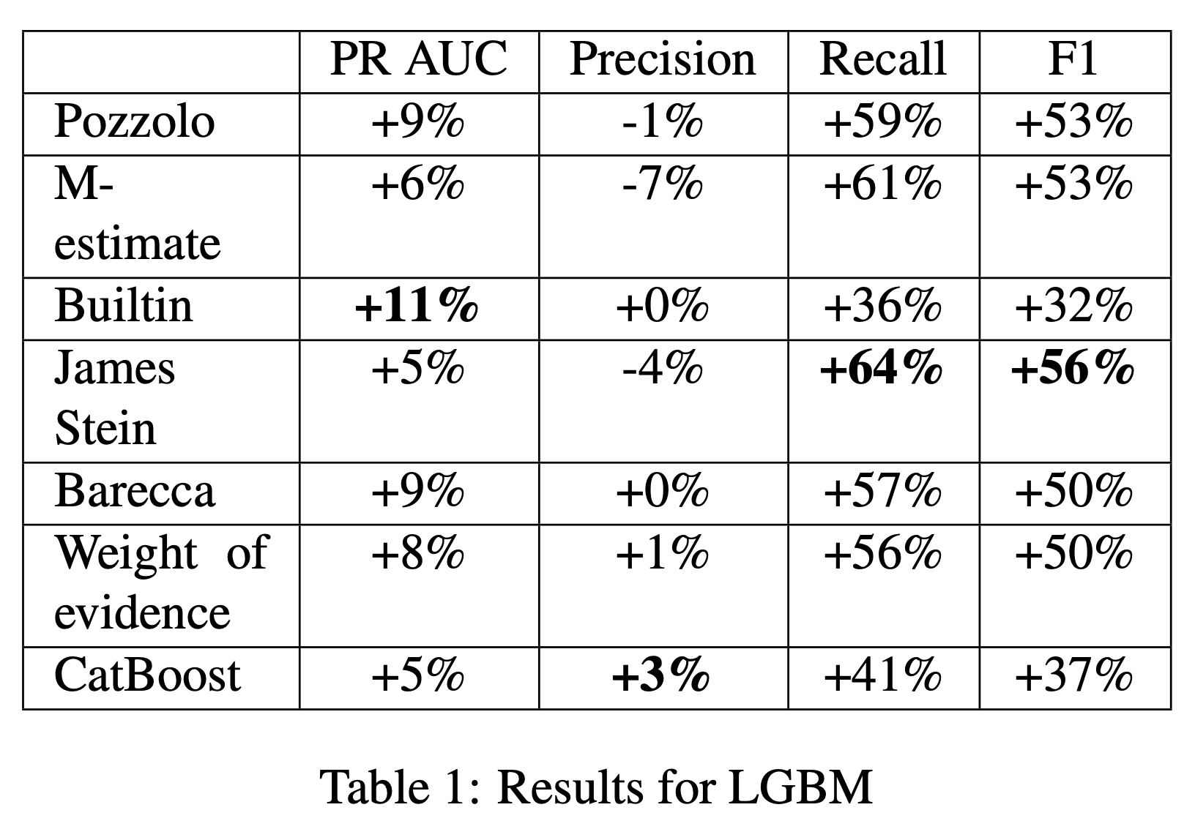
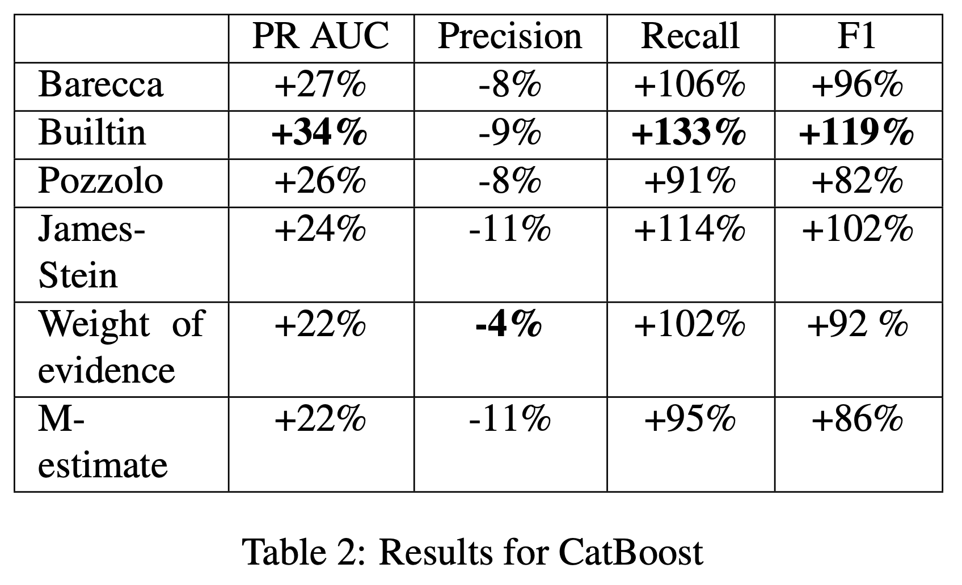
Features catégorielles
Le MCC, une grande cardinalité (1 000 valeurs)
Encodage One-Hot inenvisageable
Solution : Target Statistics
Etude comparative Target Statistics : encodage CatBoost retenu
M-Estimate
Source : F. de la Bourdonnaye and F. Daniel, Evaluating categorical encoding methods on a real credit card fraud detection database, 2021
Notes:
Target Statistics : encodage selon probabilité d’occurrence des fraudes.
ni = nombre de fraudes pour la catégorie i
Si ni est petit on risque de surestimer la probabilité réelle de fraude sur la catégorie (échantillon trop petit), donc on lisse avec la proba de fraude globale (prior).

Slide 10
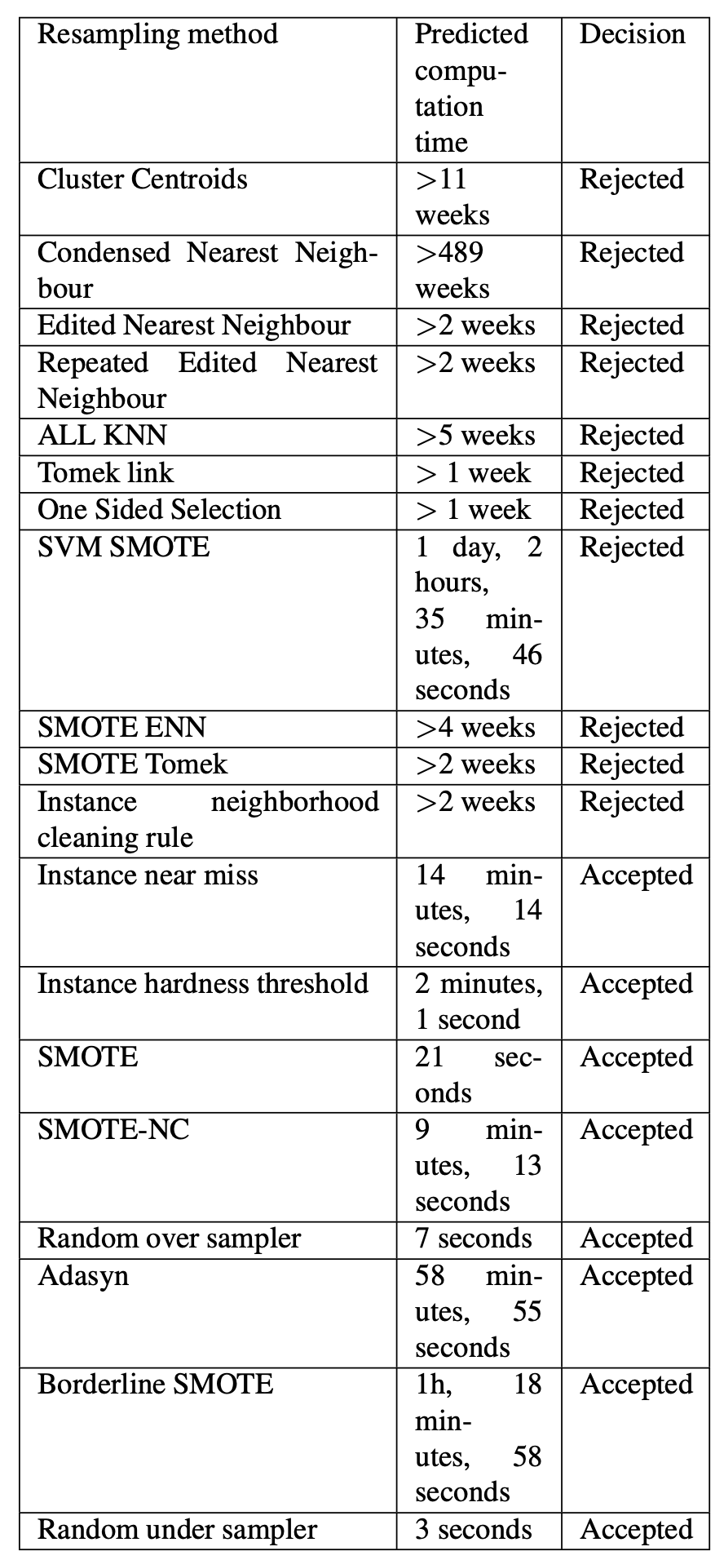
Données très déséquilibrées
Rééquilibrage bien moins efficace qu’une approche peu sensible au déséquilibre
Sur GBDT, forte perte de précision de 71% à 99% même si gain important en recall
Privilégier les approches peu sensibles aux déséquilibres
  GBDT (J. Frery. “Ensemble Learning for Extremely Imbalanced Data Flows” 2019)
  Détection d’anomalies non supervisée
10 Millions de transactions
30 Features
80 coeurs sur le Mesocentre
Source : F. de la Bourdonnaye and F. Daniel, Evaluating resampling methods on a real-life highly imbalanced online credit card payments dataset, 2022

Slide 11
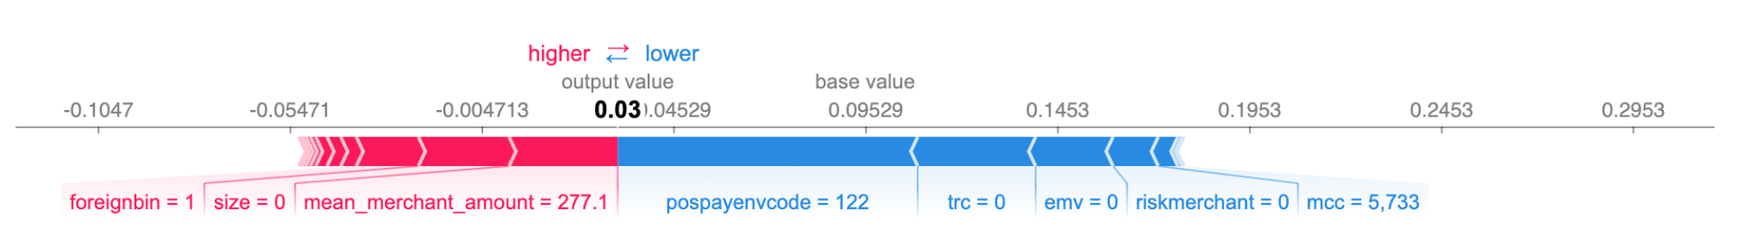
Explicabilité
Deux études en CEI : Lime/Shap (2020) et Extraction de règles (2022)
LIME/SHAP : features importance et souvent imparfait (vérifié sur règles synthétiques)
Extraction de Règles : Probability Rule list with Minimum Description Length
  Crée un modèle explicable par extraction de règles courtes et interprétables à partir du dataset
  Résultats corrects sur des données synthétiques
  Insatisfaisant sur des données réelles, mais surtout incalculable sur nos volumes et notre nombre de features ou très limité en nombre de clauses dans chaque règle (croissance exponentielle)
L’explicabilité : toujours pertinent ?

Slide 12
Modèles spécialisés
Constats
  Pour le moment la détection d’anomalies non supervisée ne parvient pas à atteindre les performances de GBDT
  L’approche « Modèle général » semble échouer
Nouvelle approche (côté industriel)
  Collection de modèles spécialisés

Slide 13
Alliance recherche et industrie
Quelques éléments pour un fonctionnement efficace

Slide 14
Alliance Recherche et Industrie
Apport de l’entreprise
  Cadrage sur l’objectif industriel
  Ressources en données et connaissances métier
  Veille à l’applicabilité
Apport de la recherche
  Socle formel
  Approches génériques
  Création de modèles originaux

Slide 15
L’industriel doit fournir
Données complètes, prêtes à l’emploi
Objectifs et métriques claires
Support métier, expertise
Outils, librairies in-house utiles
Du temps pour suivi, retours, conseils
Un retour sur l’applicabilité

Slide 16
La recherche apporte
Un socle formel
Des directions de recherche
Des approches génériques
Des modèles innovants
Des publications
Des résultats comparés à un benchmark

Slide 17
L’applicabilité : un élément central
Passage à l’échelle
Contraintes de performances
  Temps de réponse des inférences ou de réentrainement périodique
Contraintes de ressources
  Si pas de GPU possible en production ou si pas de possibilité d’avoir du multi GPU
  Système embarqué

Slide 18
Pièges et obstacles
Reproduction d’article toujours sous-estimée
Impasses (scalabilité, approche inadaptée au sous-problème précis, …)
Licences d’outils tiers ou sources de données complémentaires
Interdiction de Python sur l’environnement de production
  pas de scikit-learn, C++ uniquement
PyTorch vs TensorFlow
  L’industriel doit prévoir le coût de conversions des modèles pour une mise en production

Slide 19
Merci

